Slide 1
DEPARTAMENTO DE CIENCIAS DE LA VIDA Y LA AGRICULTURA
CARRERA DE INGENIERÍA EN BIOTECNOLOGÍA
TRABAJO DE TITULACIÓN, PREVIO A LA OBTENCIÓN DEL TÍTULO DE INGENIERA EN BIOTECNOLOGÍA
“Obtención de la molécula interferón alfa canino (IFN-αC) recombinante expresada en Escherichia coli, como alternativa al tratamiento de infecciones virales”
Elaborado por
Carla Johana Villavicencio Acurio
Directora
Dra. Thelvia I. Ramos, M. Sc
Colaboradores científicos
Jorge R. Toledo A., PhD
Nicolás A. Gutiérrez M.

Slide 2
CONTENIDO
Introducción
Objetivos
Metodología y Resultados
Conclusiones
Recomendaciones

Slide 3
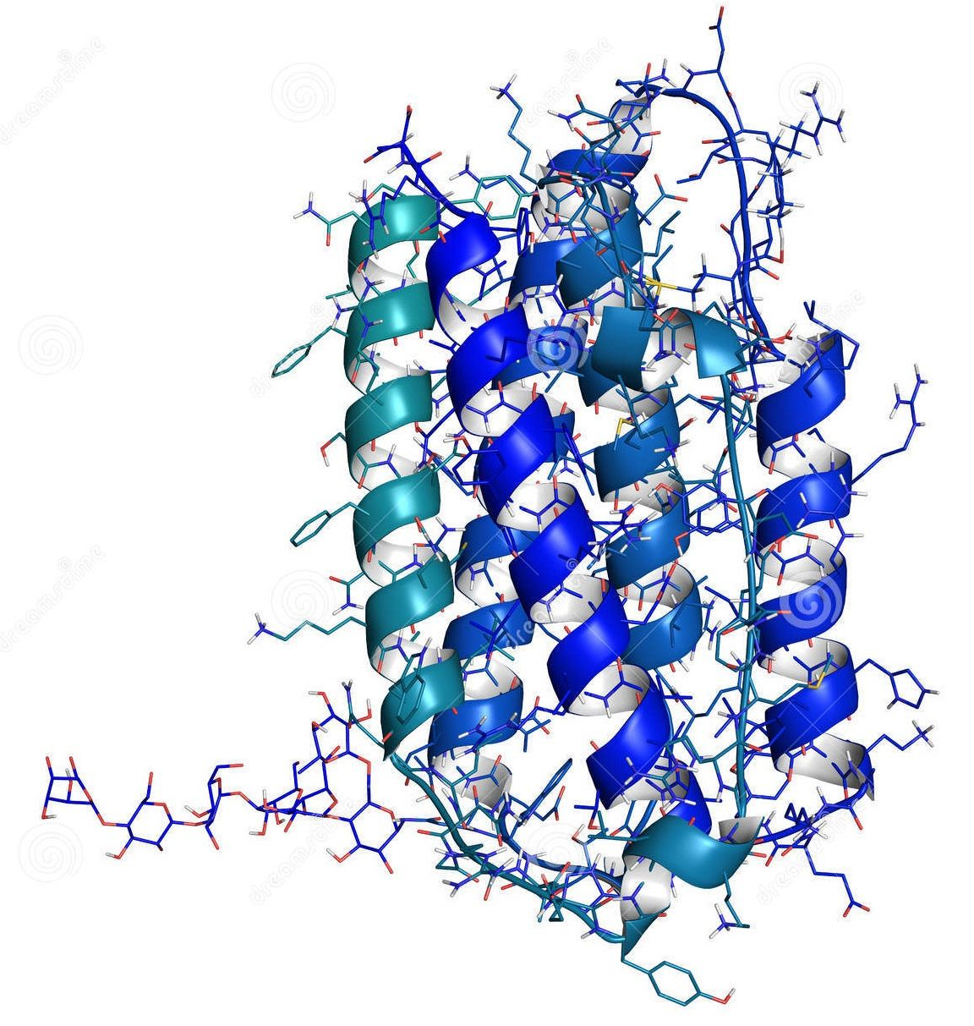
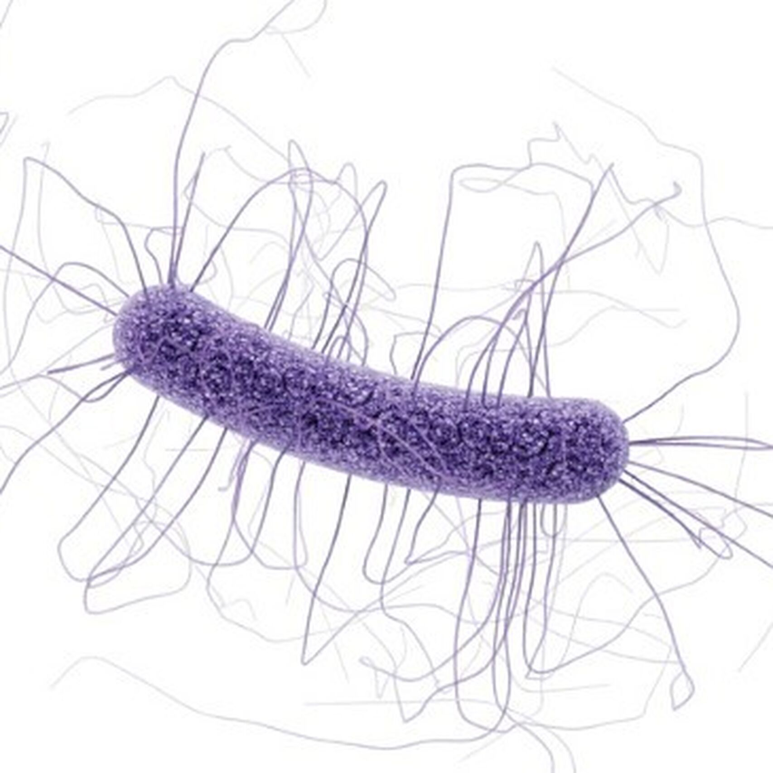
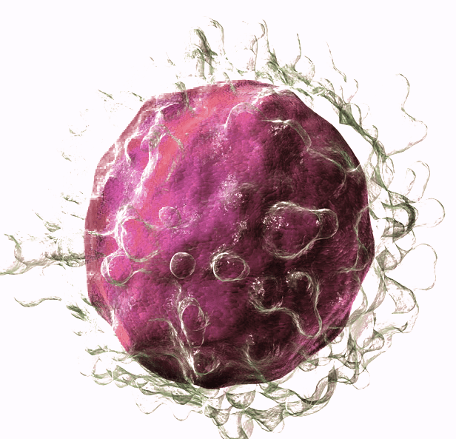
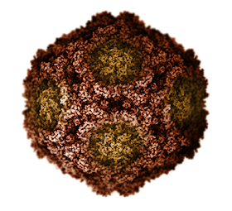
Interferón (IFN)
Citoquinas
Patógenos
Virus
Bacterias
Células tumorales
Regulación y activación
Respuesta inmune innata
Respuesta inmune adaptativa
INTRODUCCIÓN
CLASIFICACIÓN
Tipo I
Tipo II
Tipo III
(Miorin, et al., 2017)
(Imanishi, 2004)
(Ashnagar et al., 2014)
(Feroze & Wang., 2018)

Slide 4
Interferones Tipo I
Producido por:
IFN-α→Células dendríticas y macrófagos
Acción
Inhibición de la replicación viral.
Presentación de antígenos.
Actividad
Antiviral
Antiproliferativa
Inmunomoduladora
Activación de células NK.
IFN-β→Fibroblastos y células epiteliales
OAS
PKR
MX1
IFN-α → 19kDa
Vía de señalización del interferón tipo I. Fuente: (Ivashkiv & Donlin, 2014)
(Valadkhan & Gunawardane, 2016)
(Lombardi, Tsomos, Hammerstad & Tommer, 2018)
(Keller et al., 2019)

Slide 5
INTRODUCCIÓN
APLICACIONES DEL INTERFERÓN
Hepatitis B
Virus del herpes bovino
Virus del síndrome respiratorio y reproductivo
Hepatitis C
Virus del herpes
Virus del papiloma humano
Virus de la leucemia
Virus de la inmunodeficiencia
( Klotz et al., 2017)
(Fleming, Creevy, & Promislow, 2011)
Notes:
Neoplasia canina
Timo canino

Slide 6
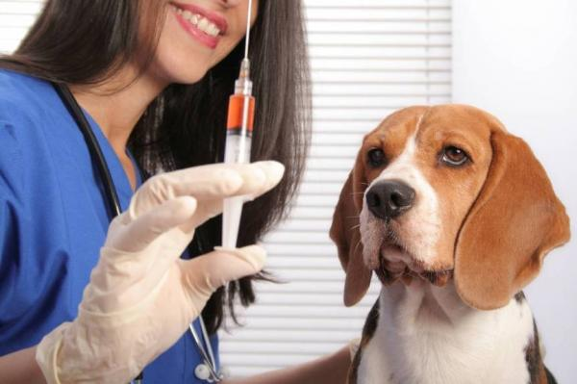
INTRODUCCIÓN
Distemper
Rabia
Parvovirosis
6/10 Familias tienen mascota
Cuidado de la salud: USD 1,73 mil millones
2,5% muertes en perros son por infecciones virales
IFN-αC → producción a gran escala mediante un sistema recombinante.
IFN-α humano
IFN-Ω felino
Efectos secundarios a largo plazo.
Tratamiento
(Aldaz, 2014)
(Rios, 2019)
(Taira et al., 2005)
Notes:
Tratamiento para enfermedades virales: $50 y $200

Slide 7
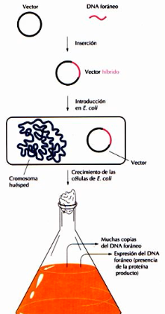
Proteínas recombinantes
Rápido crecimiento
No forma agregados
Genoma conocido
Escherichia coli
Producción de proteínas recombinantes. Fuente: (Quintanilla, 2014)
(Vargas & Franco, 2017)

Slide 8
OBJETIVOS
OBJETIVO GENERAL
Obtener la molécula interferón alfa (IFN-α) canino recombinante expresada en Escherichia coli, como alternativa al tratamiento de infecciones virales.
OBJETIVOS ESPECÍFICOS
Producir interferón alfa canino recombinante en un sistema de expresión en Escherichia coli.
Establecer el protocolo de purificación del interferón alfa canino recombinante expresado en Escherichia coli.
Evaluar la actividad antiviral del interferón alfa canino recombinante en células caninas.

Slide 9
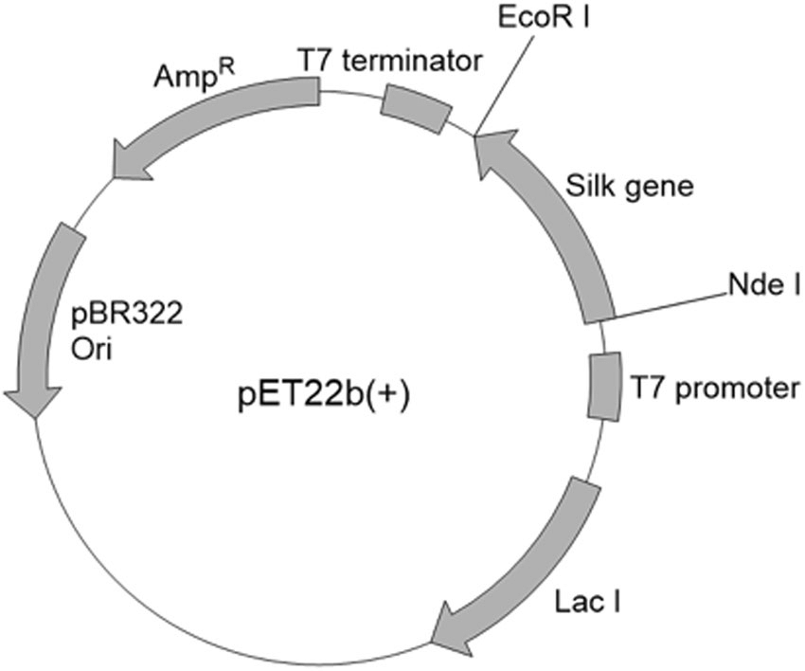
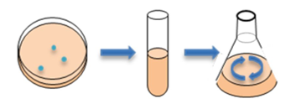
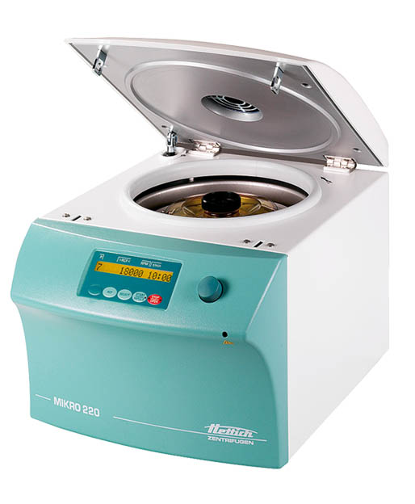
Transformación Bacteriana
METODOLOGÍA
Transformación bacteriana
Medio de cultivo Luria- Bertani (LB) + ampicilina
Vector de expresión pET22b (+). (Tsuchiya,2018)
DO_{600nm}= 0,6
Peso húmedo
16 h
6 horas
37 °C
150 rpm
IPTG (1mM)
5000 rpm
10 min.
5 mL
300 mL

Slide 10
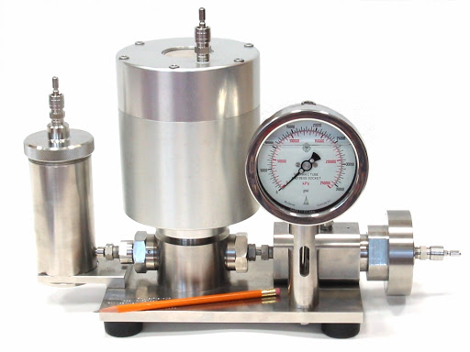
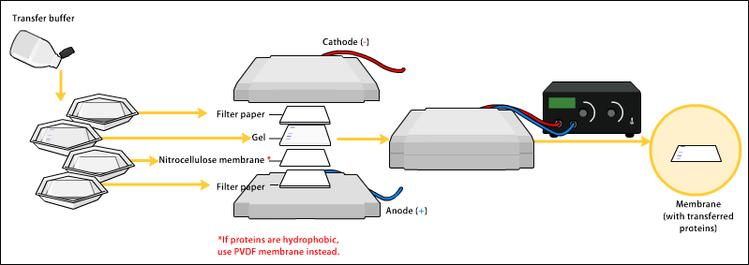
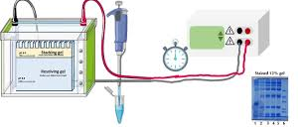
METODOLOGÍA
Ruptura de biomasa
0,025g/L
Precipitado
Buffer de Ruptura
9 pases
12000 psi
5000 rpm
20 min.
SDS-PAGE
Western Blot
Sobrenadante
anti-histidina (1/5000)
anti-mouse 790 (1/10000)
Precipitado

Slide 11
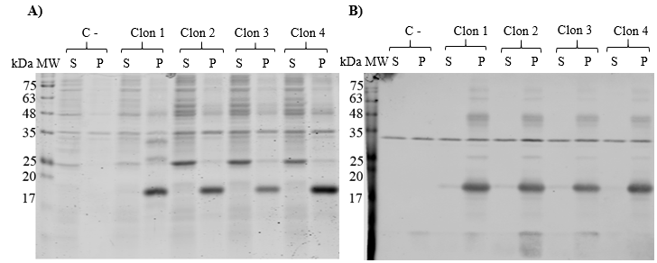
Transformación Bacteriana
RESULTADOS
MW: Marcador de peso
C-: Control negativo
S: Sobrenadante
P: Pellet
La proteína se expresó como cuerpos de inclusión.
Se seleccionó al clon 4 como el clon productor de IFN-αC.
Figura 1. Identificación del clon productor de IFN-αC.
A) SDS-PAGE. B) Western Blot.
(Ehgartner et al., 2017)

Slide 12
METODOLOGÍA
Cultivo y crecimiento en matraz
37 °C
DO_{600nm}= 0,6
300 mL
Medio LB autoinducido
Medio Terrific Broth (TB)
Medio TB autoinducido
Medio Luria- Bertani (LB)
IPTG (1mM)
4 mL
6 horas
RUPTURA
ANÁLISIS
Inóculo
Medio de cultivo Luria- Bertani (LB) + ampicilina
IPTG (1mM)
5000 rpm
10 min.

Slide 13
Selección del medio de cultivo
RESULTADOS
Figura 2. Selección del medio de cultivo.
A) SDS-PAGE. B) Western Blot.
Figura 3. Relación intensidad de banda y biomasa en los diferentes medios de cultivo.
MW: Marcador de peso
C-: Control negativo
S: Sobrenadante
P: Pellet
Mejores medios de cultivo:
LB autoinducido y TB autoinducido.
Fathi y colaboradores (2018)

Slide 14
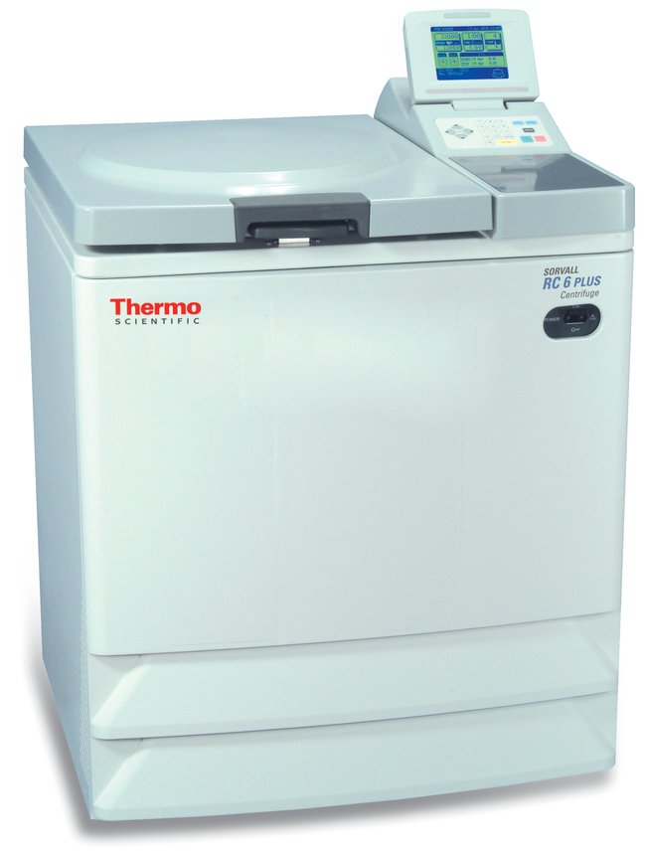
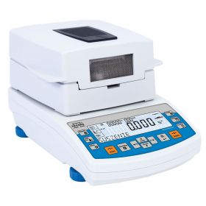
METODOLOGÍA
Cultivo y crecimiento en fermentador
Medio LB autoinducido
Medio TB autoinducido
10% Vf
DO_{600nm}= 0,6
RUPTURA
ANÁLISIS
6 horas
Inóculo
5000 rpm
10 min.
pH= 7
T°=37°C
200 rpm
Peso seco

Slide 15
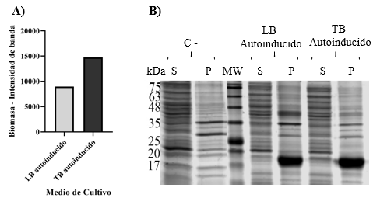
RESULTADOS
Selección del medio de cultivo
MW: Marcador de peso
C-: Control negativo
S: Sobrenadante
P: Pellet
Tabla 2. Comparación del rendimiento de los medios LB y TB autoinducidos en fermentaciones de 1L.
Medio de cultivo | Biomasa (g) | Intensidad de banda | Relación biomasa x intensidad de banda
LB autoinducido | 2,62 | 3430 | 8986
TB autoinducido | 3,43 | 4300 | 14749
Figura 4. Comparación del rendimiento de medios de cultivo LB y TB autoinducidos en fermentaciones de 1L.
A) Relación intensidad de banda/ biomasa. B) SDS-PAGE
El medio TB autoinducido muestra un mejor rendimiento para la producción de proteína IFN-αC.

Slide 16
METODOLOGÍA
Cultivo y crecimiento en fermentador
Medio TB autoinducido
Peso seco
10% Vf
DO_{600nm}= 0,6
6 horas
Inóculo
5000 rpm
10 min.
pH= 7
T°=37°C
200 rpm
ENSAYO TRIPLICADO
10 g de peso seco /L de buffer de ruptura

Slide 17
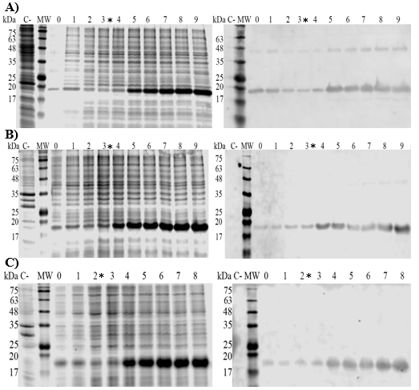
Fermentaciones en medio TB autoinducido
RESULTADOS
Fermentación 1.
Fermentación 2.
Figura 5. Curva de crecimiento de bacteria productora de IFN-αC en medio de cultivo TB autoinducido (evaluación de la reproducibilidad). •: DO600nm= 0,6
Tabla 3. Evaluación del peso seco de las fermentaciones en medio TB autoinducido
Fermentación 3.
 | Peso Seco (g/L)
Primera fermentación | 2,22
Segunda fermentación | 1,83
Tercera fermentación | 2,74
Promedio | 2,26
Figura 6. SDS-PAGE de la expresión bacteriana en la producción de IFN-αC.
MW: Marcador de peso. C-: Control negativo. 0-9: tiempo (h) *: DO_{600nm}=0,6

Slide 18
METODOLOGÍA
Lavados de cuerpos de inclusión (CI)
NaCl
5000 rpm
PBS
5000 rpm
Tritón X-100
15 min.
Urea
15 min.
2 lavados
1 lavado

Slide 19
METODOLOGÍA
Solubilización de cuerpos de inclusión (CI)
Solución de solubilización
Cloruro de guanidinio (3-6 M)
Temperatura
Urea (4-8 M)
Urea (4-8 M) + β-mercaptoetanol
25 °C
60 °C
Tiempo
1 hora
2 horas
4 horas
12 horas
Agitación
900 rpm
Reposo
35 °C
Notes:
http://www3.uah.es/bioquimica/Sancho/farmacia/temas/tema-4b_proteinas-estructura.pdf

Slide 20
Solubilización de cuerpos de inclusión de IFN-αC.
RESULTADOS
V= 1mL
V= 200mL
Cloruro de
Guanidinio 3M
Urea 4M +
Β-mercaptoetanol
Cloruro de
Guanidinio 6M
Urea 8M +
Β-mercaptoetanol
Urea 4M
Urea 8M
C- MW S P S P
MW S P S P S P S P S P S P
98% de la proteína total fue solubilizada
Figura 7. Solubilización de los cuerpos de inclusión de IFN-αC 25°C durante 1 hora.
Figura 8. Solubilización de los cuerpos de inclusión con urea 8M+β-mercaptoetanol a 60°C durante 4 horas
Upadhyay y colaboradores (2016)
La mejor condición para la solubilización de la proteína es en Urea 8M + β-mercaptoetanol sometida a calor, en agitación.
MW: Marcador de peso
C-: Control negativo
S: Sobrenadante
P: Pellet

Slide 21
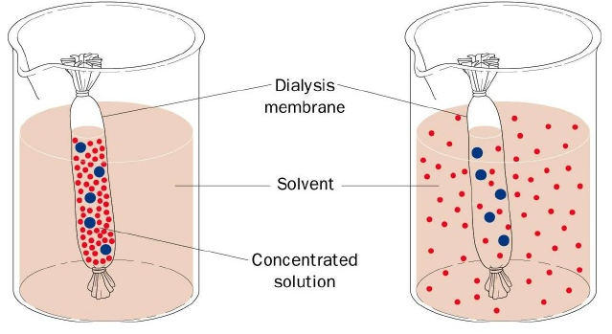
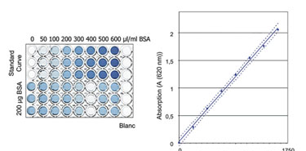
METODOLOGÍA
Renaturalización por diálisis
Solventes
PBS
PBS + Sucrosa
Urea
4 M
2 M
1 M
0 M
BSA
Ácido Bicinconínico (BCA)
10000 rpm
10 min.
Notes:
http://www3.uah.es/bioquimica/Sancho/farmacia/temas/tema-4b_proteinas-estructura.pdf

Slide 22
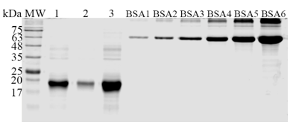
Renaturalización de IFN-αC.
RESULTADOS
MW: Marcador de peso
C-: Control negativo
S: Sobrenadante
P: Pellet
1: Proteína sin dializar
2: Diálisis en PBS
3: Diálisis en PBS con sucrosa
Figura 9. Cuantificación de IFN-αC, mediante curva de BSA.
Tabla 6. Cuantificación del proceso de renaturalización de IFN-αC, cálculo del porcentaje de pureza y rendimiento del cultivo.
Muestra | Cuantificación por BSA (μg/μL) | Cuantificación por BCA (μg/μL) | Pureza (%) | Rendimiento (g/ L de cultivo)
Sin dializar | 2,56 | 2,61 | 83,84 | 0,57
PBS | 0,71 | 0,85 | 84,32 | 0,21
PBS + Sucrosa | 4,11 | 3,85 | 82,66 | 0,56
La diálisis realizada en PBS + Sucrosa mostró una mejor renaturalización de la proteína.
(Tsumoto et al., 2003)

Slide 23
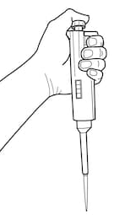
METODOLOGÍA
IFN-αC
Madin-Darby Canine Kidney (MDCK).
DMEM + penicilina/estreptomicina + L-glutamina +SFB
70% confluencia
5-10-25-50 ng/mL
PKR
OAS-2
GAPDH
ΔΔCt
Extracción de RNA
Preparar
RT-qPCR
RT-qPCR
Análisis
23

Slide 24
Análisis de la actividad biológica de IFN-αC por qPCR
RESULTADOS
Las células MDCK mostraron que al ser estimuladas con IFN-αC, producen un aumento del ARN mensajero para los genes PKR y OAS2.
Figura 10. Análisis de la expresión del ARNm de genes antivirales.
A) Análisis del efecto del IFN-αC en la expresión de ARNm para PKR. B) Análisis del efecto del IFN-αC en la expresión de ARNm para OAS-2.
Prueba de Kruskal Wallis
(*<p 0,05)
(**<p 0,01)
(***<p 0,0001)
Taira y colaboradores (2005)

Slide 25
CONCLUSIONES
Expresamos IFN-αC como cuerpos de inclusión, en Escherichia coli BL-21 codon plus, utilizando el medio de cultivo TB autoinducido, con una concentración de biomasa final de 2,26 g/L de cultivo.
El uso del medio TB autoinducido permitió disminuir tiempo y costos de producción.
Los cuerpos de inclusión de IFN-αC obtenidos presentaron un porcentaje de pureza del 83,84%, por lo que no se realizó un proceso de purificación adicional.
Notes:
Nagano hipótesis de que estaba presente algún "factor inhibidor viral“
Isaacs y lindermann tras realizar un ensayo lo identificaron como una sustancia responsable de la interferencia vírica observaron como los sobrenadantes de células tomadas de cultivos celulares infectados por un virus producían una proteína la cual permitía que otras células se volvieran resistentes a otros tipos de virus
Monto Ho confirmo la hipótesis de 1954
Hay que desnaturar urea y betamercapto rompen los puentes disulfuros, que técnica me permite ver la formación de puentes disulfuros
El iptg no es hidrolizable siempre se mntiene. Es un análogo de la lactosa. La lactosa actúa sobre la bacteria la lactosa permite que se active la t7 de la bacteria y
Xq urea y sucosa
Que significa la velocidad
Como funciona el pcr delta delta ct

Slide 26
CONCLUSIONES
El mayor rendimiento de IFN-αC renaturalizado por litro de cultivo, se logró solubilizando los cuerpos de inclusión utilizando urea 8M y β-mercaptoetanol.
El replegamiento de IFN-αC se realizó mediante diálisis en PBS, al usar sucrosa como estabilizador se logró concentrar mejor la proteína.
El IFN-αC producido induce un aumento del ARNm en los marcadores antivirales PKR y OAS-2 en la línea celular MDCK, demostrando su actividad.
Notes:
Nagano hipótesis de que estaba presente algún "factor inhibidor viral“
Isaacs y lindermann tras realizar un ensayo lo identificaron como una sustancia responsable de la interferencia vírica observaron como los sobrenadantes de células tomadas de cultivos celulares infectados por un virus producían una proteína la cual permitía que otras células se volvieran resistentes a otros tipos de virus
Monto Ho confirmo la hipótesis de 1954
Hay que desnaturar urea y betamercapto rompen los puentes disulfuros, que técnica me permite ver la formación de puentes disulfuros
El iptg no es hidrolizable siempre se mntiene. Es un análogo de la lactosa. La lactosa actúa sobre la bacteria la lactosa permite que se active la t7 de la bacteria y
Xq urea y sucosa
Que significa la velocidad
Como funciona el pcr delta delta ct

Slide 27
RECOMENDACIONES
Realizar réplicas del ensayo de selección de medio de cultivo para confirmar que el medio de cultivo TB autoinducido es el más eficiente para la producción de IFN-αC.
Realizar pruebas de solubilización y renaturalización adicionales, utilizando otros protocolos y reactivos, de tal manera que se pueda abaratar los costos de producción y el escalamiento del proceso.
Es importante realizar la validación del efecto protector de IFN-αC, mediante ensayos de protección viral, que permitan confirmar la acción antiviral de nuestra proteína obtenida.
Notes:
Nagano hipótesis de que estaba presente algún "factor inhibidor viral“
Isaacs y lindermann tras realizar un ensayo lo identificaron como una sustancia responsable de la interferencia vírica observaron como los sobrenadantes de células tomadas de cultivos celulares infectados por un virus producían una proteína la cual permitía que otras células se volvieran resistentes a otros tipos de virus
Monto Ho confirmo la hipótesis de 1954
Hay que desnaturar urea y betamercapto rompen los puentes disulfuros, que técnica me permite ver la formación de puentes disulfuros
El iptg no es hidrolizable siempre se mntiene. Es un análogo de la lactosa. La lactosa actúa sobre la bacteria la lactosa permite que se active la t7 de la bacteria y
Xq urea y sucosa
Que significa la velocidad
Como funciona el pcr delta delta ct

Slide 28
AGRADECIMIENTOS
Dra. Thelvia Ramos Gómez
Tutora de tesis
Universidad de las Fuerzas Armadas ESPE - Ecuador
Profesor Jorge Toledo Alonso, PhD.
Director del Laboratorio de Fisiopatología
Universidad de Concepción
BQ. Nicolás Gutiérrez Mella
Tutor de tesis
Universidad de Concepción
Angela Hidalgo, M.Sc.
Universidad de Concepción
Laboratorio de Biotecnología y Biofármacos
Universidad de Concepción, Chile

Slide 29
ANEXOS
Vía de señalización del interferón tipo I.
Notes:
Tratamiento para enfermedades virales: $50 y $200

Slide 30
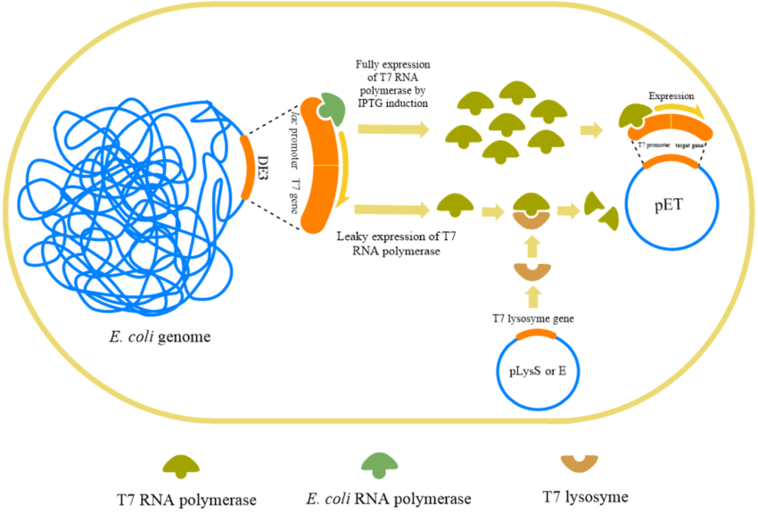
ANEXOS
Sistema de expresión en Escherichia coli BL 21.
Notes:
Tratamiento para enfermedades virales: $50 y $200

Slide 31
Selección del medio de cultivo
ANEXOS
Tabla 1. Relación intensidad de banda/ biomasa de los diferentes medios de cultivo.
Medio de cultivo | Biomasa (g) | Intensidad de banda | Relación intensidad de banda / biomasa
LB + IPTG | 1,14 | 8440 | 9621,6
LB autoinducido | 1,59 | 6940 | 11034,6
TB + IPTG | 1,84 | 5020 | 9236,8
TB autoinducido | 0,95 | 13900 | 13205
Notes:
Tratamiento para enfermedades virales: $50 y $200

Slide 32
Solubilización de cuerpos de inclusión de IFN-αC.
ANEXOS
MW: Marcador de peso
C-: Control negativo
S: Sobrenadante
P: Pellet
Figura 11. Solubilización de los cuerpos de inclusión de IFN-αC a 60°C durante 1 hora.
Figura 12. Solubilización de los cuerpos de inclusión con urea 8M+β-mercaptoetanol a 60°C

Slide 33
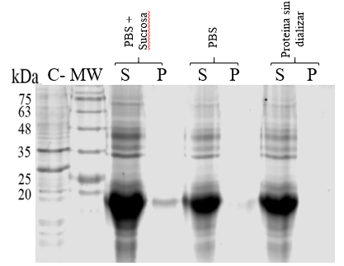
Renaturalización de IFN-αC.
ANEXOS
MW: Marcador de peso
C-: Control negativo
S: Sobrenadante
P: Pellet
Figura 13. Renaturalización de la proteína IFN-αC.

